Slide 1
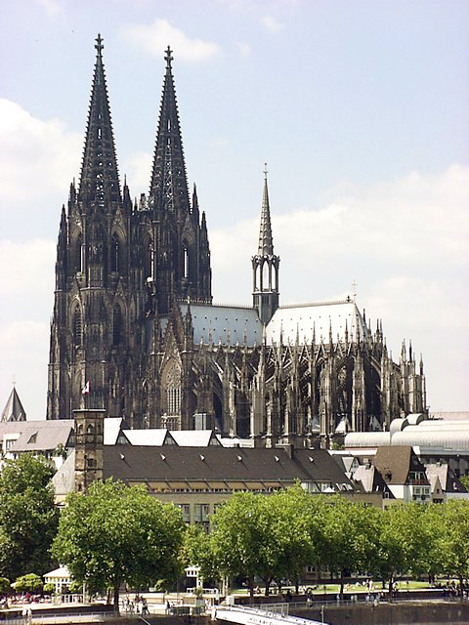
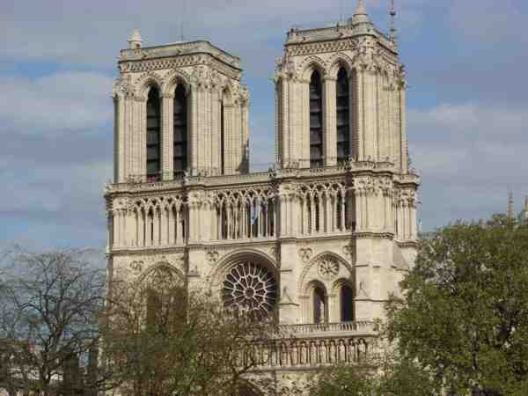
Középkori egyház
Kölni dóm
Párizsi Notre Dame
Készítette: Pirkáné Marosi Andrea

Slide 2
Egyházi társadalom
Papok szerepe: ismerték a latin nyelvet, szinte csak ők tudtak írni és olvasni
Szerzetesek
Kolostorokban élnek elzárkózva a világtól
Vezetőjük: apát→ apátság
Híres szerzetesrendek:
Bencések ( Szent Benedek alapította
Ferencesek ( Szent Ferenc alapította
Világi papság
Pápa: keresztény egyház feje
Érsek:több egyházmegye vezetője
Püspök: egy egyházmegye vezetője
Plébános: falusi pap
Jelképek:
süveg=hatalom
Pásztorbot= hívek összetartása

Slide 3
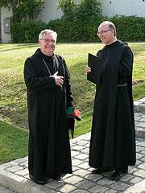
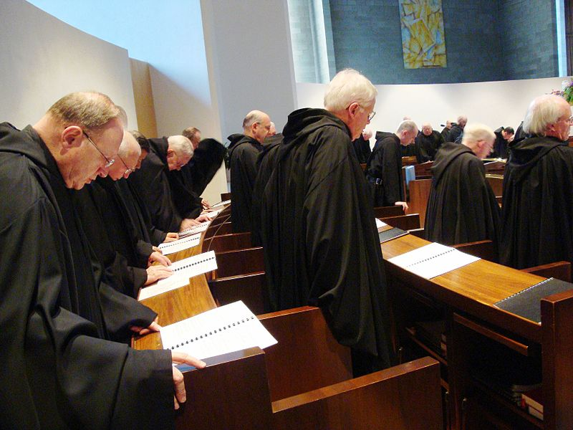
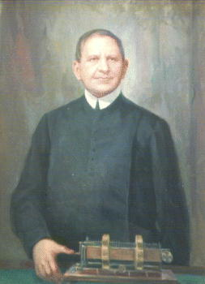
Várszegi Asztrik
Szerzetesek tevékenységei:
Napi többszöri ima
Kódex másolás
Mintagazdaságokban földművelés→ új eljárások kikísérletezése
Pl. Pannonhalma→ szőlőtermesztés, levendula
4. Betegápolás ( gyógyfüveket ismerték)
5. Tanítás
Jedlik Ányos
Működő bencés rendházak: Bakonybél, Budapest,
Győr, Pannonhalma és Tihany

Slide 4
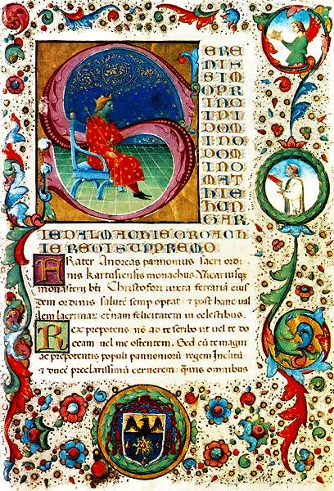
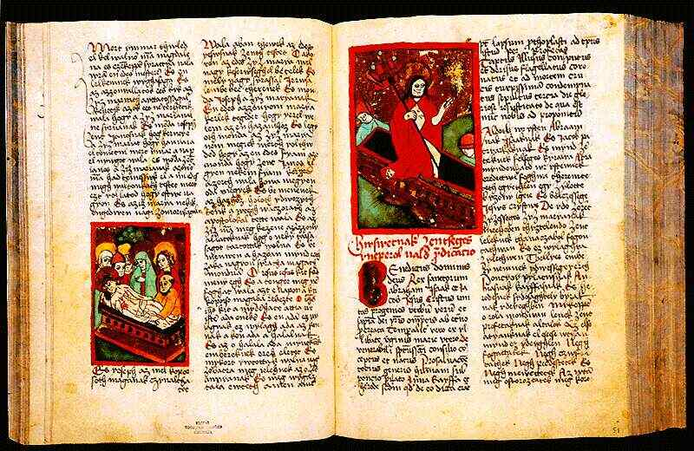
Kódex: kézzel írt könyv
Iniciálé: díszes kezdőbetű
Miniatúra: szövegben levő képecske
Pergamenre írták (állati hártya)

Slide 5
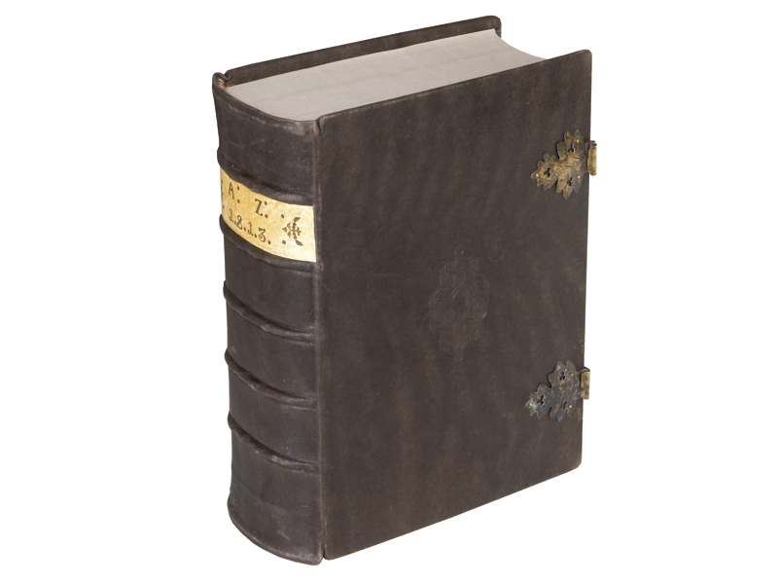
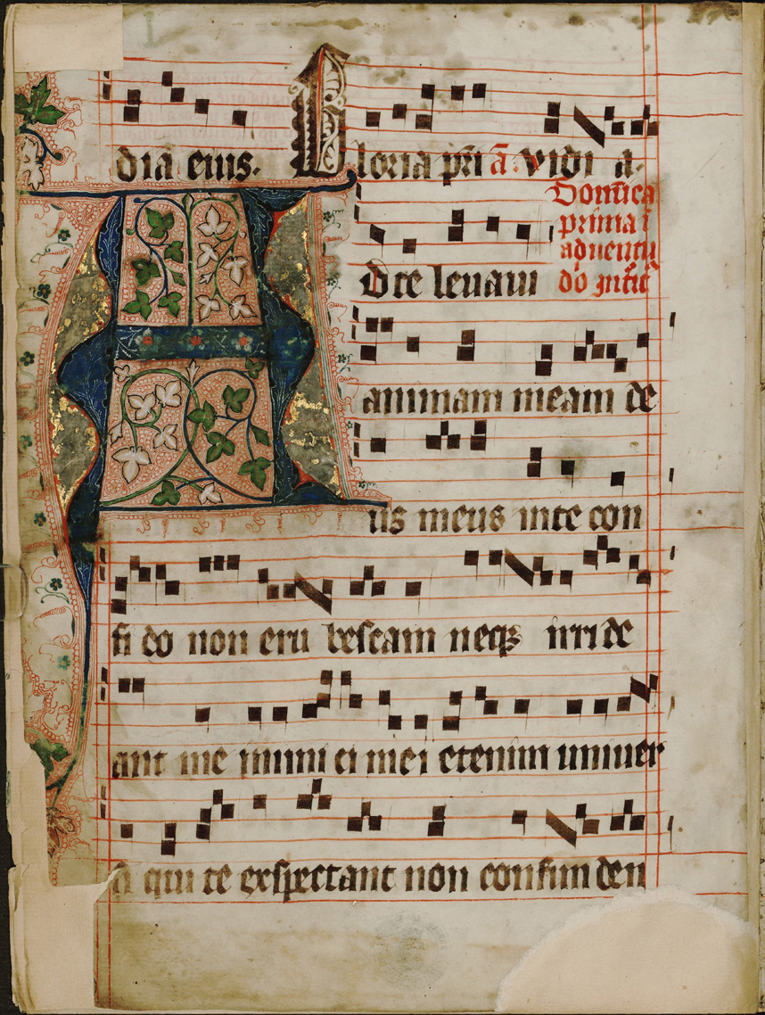
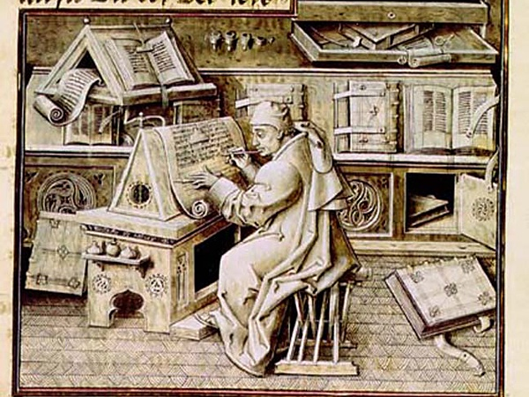
Kötése: bőrrel bevont, fém kapcsokkal összefogott két fatábla. Az értékesebbeket néha arannyal, ezüsttel és drágakövekkel díszítették
A

Slide 6
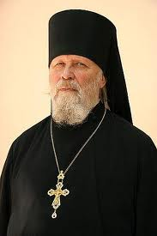
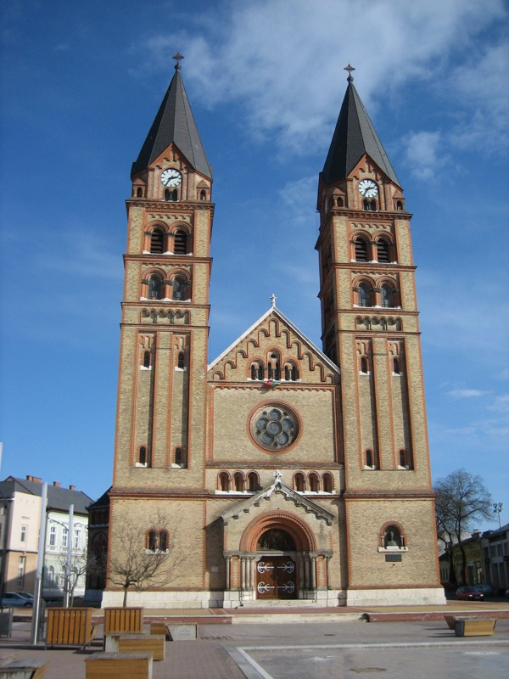
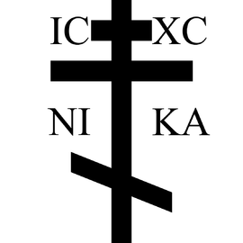
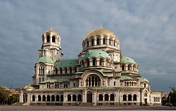
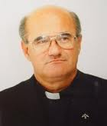
Keresztény egyház kettészakadása
1054
Ok: római birodalom kettészakadása után kié legyen a vezető szerep?
Római Katolikus
Központ: Róma
Nyelv: latin
Görögkeleti= ortodox
Központ: Bizánc
Misézési nyelv: görög
székesegyház

Slide 7
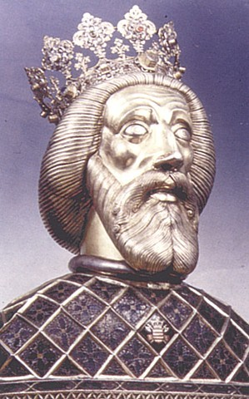
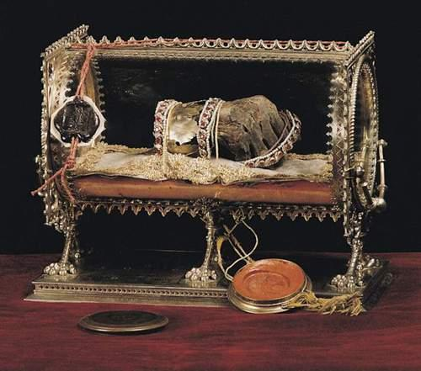
Szentek, ereklyék
Szent: istenfélő élet, hit terjesztéséért sokat tett
Pl. Szent István és László királyunk
Ereklye: szentektől visszamaradt csontok, ruhadarabok
Csodás hatást tulajdonítanak→ zarándokhelyek
koponycsont
Szent István jobb keze= Szent Jobb
Szent László hermája Győrben

Slide 8
Eretnek: egyházi tanítással szembeszegülők
Bírálták a fényűzést, szerintük nincs szükség papságra, egyházi szervezetre
Üldözték őket
Inkvizíció: egyházi törvényszék halálra ítélte őket

Slide 9
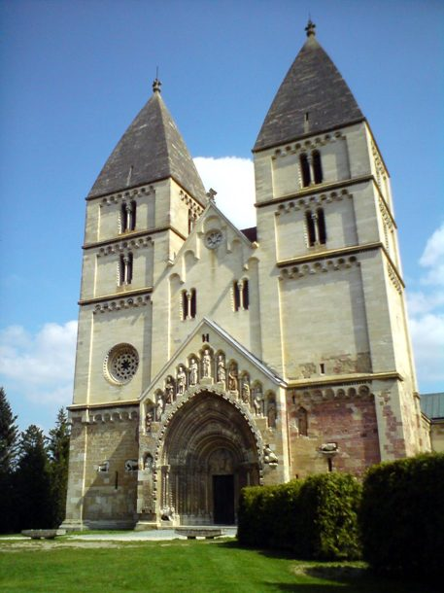
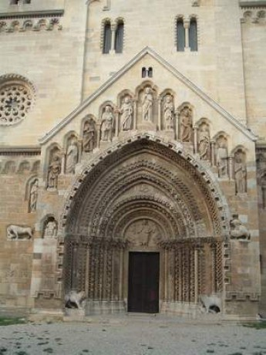
Román stílus
Vaskos falak
Kicsi, lőrésszerű ablakok
félköríves kapubejáró

Slide 10
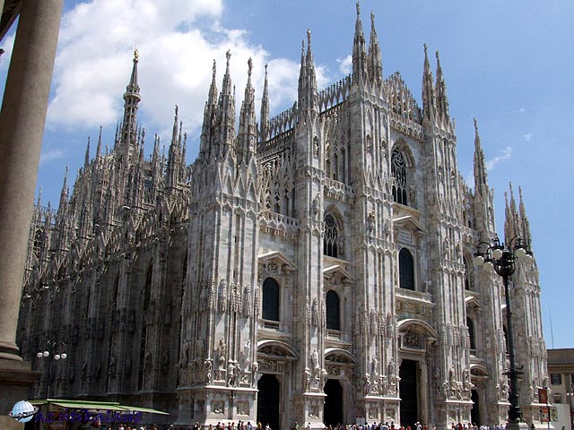
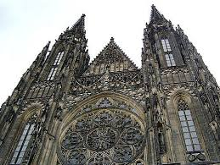
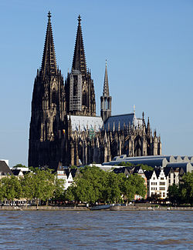
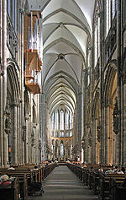
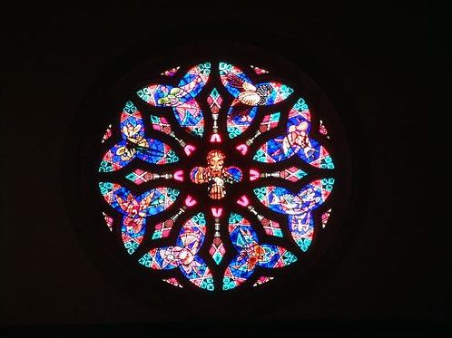
Hatalmas üvegablak=rózsaablak
Gótikus stílus
Magasba törő falak, csipkés tornyok, hatalmas belső tér,

Slide 11
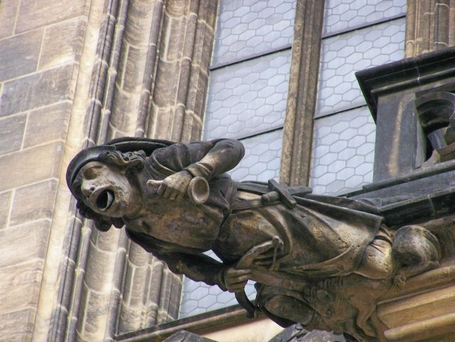
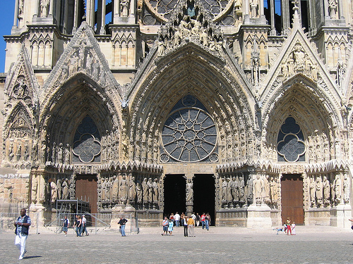
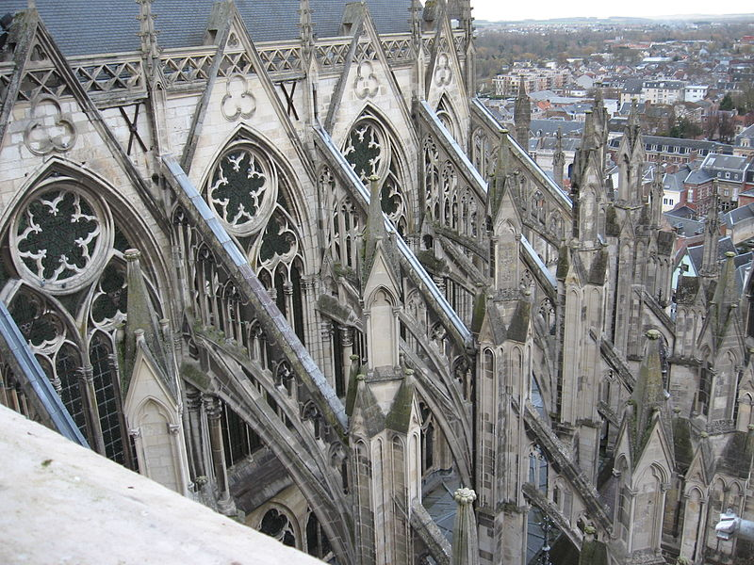
Vízköpő
Gótikus stílus
csúcsíves
támpillérek
Könnyed, légies

